Slide 1

Nghiên cứu công nghệ điện toán đám mây & xây dựng ứng dụng sổ liên lạc trực tuyến minh họa
GVHD: Thầy Phan Trung Hiếu
TS. Ngô Thanh Hùng
Thực hiện: Nguyễn Anh Duy Nguyễn Đức Hạnh

Slide 2
Nội dung trình bày
Đặt vấn đề
Mục tiêu và phạm vi khóa luận
Tổng quan về Điện toán đám mây và Windows Azure
Ứng dụng sổ liên lạc trực tuyến
Hiện thực hệ thống
Kết luận và hướng phát triển

Slide 3








1. Đặt vấn đề
Dữ liệu khách hàng
Thiết bị và nhân lực
Hiệu quả
Mô hình truyền thống
Mô hình sử dụng điện toán đám mây

Slide 4
2. Mục tiêu và phạm vi khóa luận
Tìm hiểu về điện toán đám mây
Kiến trúc tổng quan
Lợi ích mà điện toán đám mây mang lại
Cách thức vận hành
Tìm hiểu các dịch vụ của điện toán đám mây
Triển khai ứng dụng sổ liên lạc điện tử trên nền tảng Windows Azure

Slide 5
Tổng quan Điện toán đám mây

Slide 6
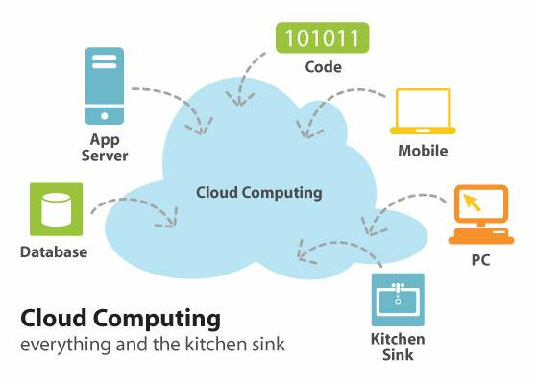
3. 1. Tổng quan về điện toán đám mây
Theo Wikipedia :
“Điện toán đám mây là một mô hình điện toán có khả năng co giãn linh động và các tài nguyên thường được ảo hóa để cung cấp như một dịch vụ trên mạng Internet”.

Slide 7
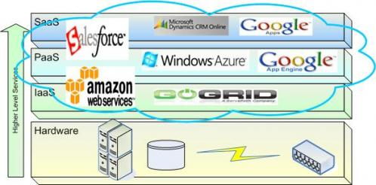

3. 1. Tổng quan về điện toán đám mây
Kiến trúc của điện toán đám mây bao gồm 3 tầng:
Hạ tầng hướng dịch vụ (Infrastructure as Service)
Nền tảng hướng dịch vụ (Platform as Service)
Phần mềm hướng dịch vụ (Software as Service)

Slide 8
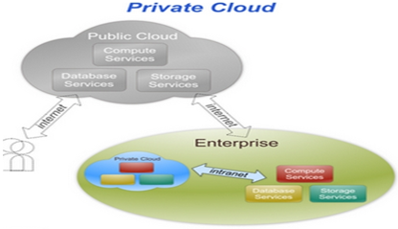
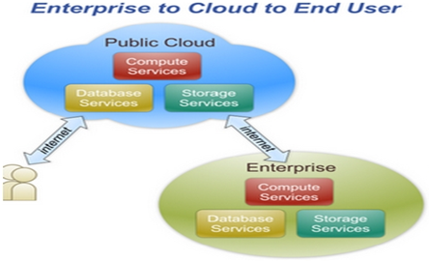
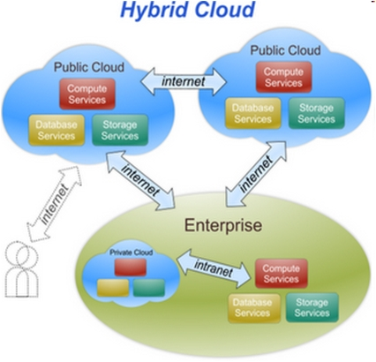
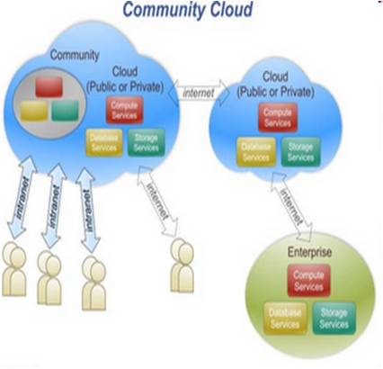
3. 1. Tổng quan về điện toán đám mây
Hình thức triển khai điện toán đám mây:
Đám mây công cộng (Public Cloud)
Đám mây cá nhân (Private Cloud)
Đám mây lai (Hybrid Cloud)
Đám mây cộng đồng (Community Cloud)

Slide 9
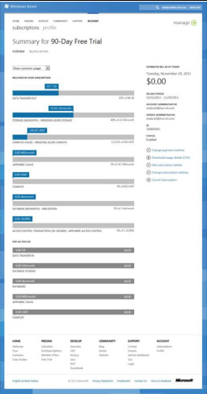

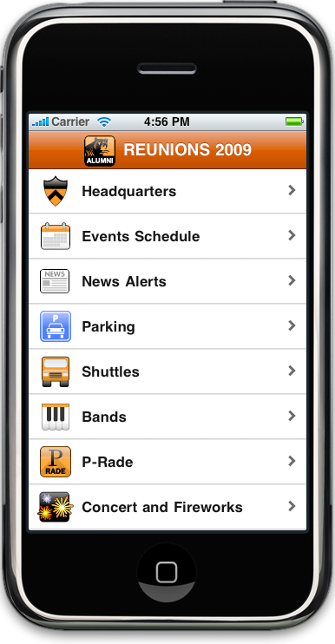
3. 1. Tổng quan về điện toán đám mây
Ưu điểm
Tiết kiệm và giảm chi phí
Tốc độ xử lý nhanh
Tính co giãn
Thống kê tài nguyên
Thiết bị và nhân lực

Slide 10
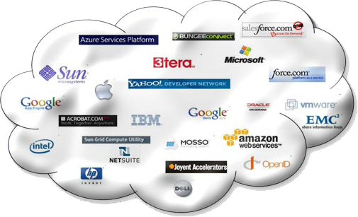
Hạn chế
3. 1. Tổng quan về điện toán đám mây
Phụ thuộc vào nhà cung cấp
Quan điểm của người dùng về bảo mật dữ liệu khi chuyển giao cho nhà cung cấp.
Giá thành để nghiên cứu và phát triển ngay từ đầu là khá cao đối với nhà cung cấp.
Phân mảnh dữ liệu nhà cung cấp

Slide 11


Slide 12
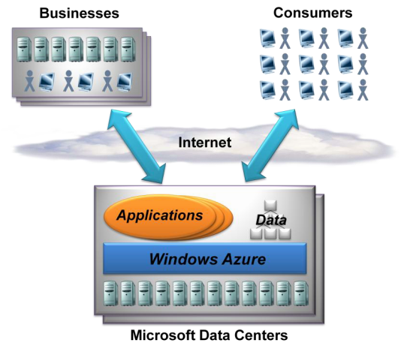
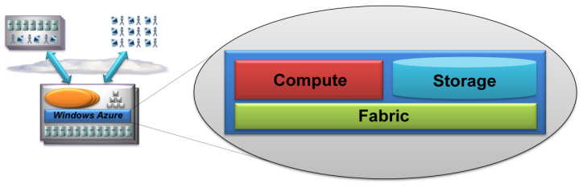
3. 2. Tổng quan về Windows Azure
Windows Azure là một hệ điều hành dùng để chạy các ứng dụng Windows và lưu dữ liệu của nó trên đám mây.

Slide 13
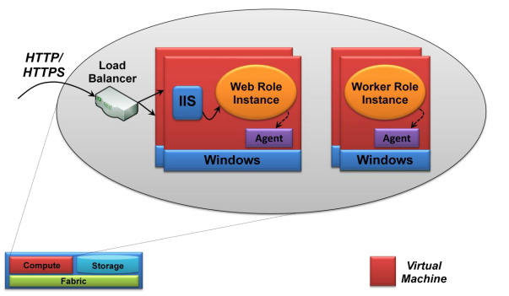
Compute
Gồm Web Role và Worker Role
Web Role và Worker Role liên lạc với nhau băng queue

Slide 14
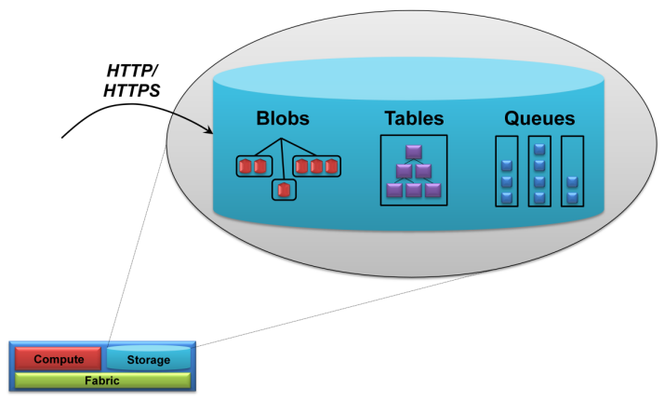
Storage
Blob
Table
Queue

Slide 15
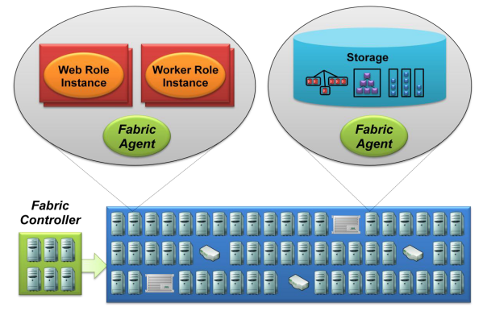
Fabric
Windows Azure Fabric chứa một một nhóm các máy, tất cả chúng được quản lý bởi một phần mềm gọi là fabric controller

Slide 16


SQL Azure
SQL Azure sử dụng ngôn ngữ TSQL để tạo cơ sở dữ liệu và thao tác dữ liệu.

Slide 17
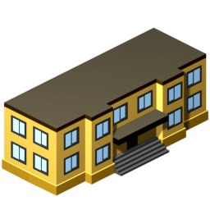



4. Ứng dụng sổ liên lạc trực tuyến
Internet
Trường học
Học sinh
Phụ huynh
Người dùng
Giảm chi phí
Bảo trì

Slide 18



4. Ứng dụng sổ liên lạc trực tuyến
Cấu hình và thêm mới trường
Sổ liên lạc trực tuyến
Quản lý danh mục
Quản lý thông tin học sinh
Quản lý lớp học
Quản lý lời nhắn khẩn đến phụ huynh
Quản lý góp ý của phụ huynh
Trường học A
Trường học B
Trường học C
Quảng lý người dùng
Báo cáo thống kê

Slide 19
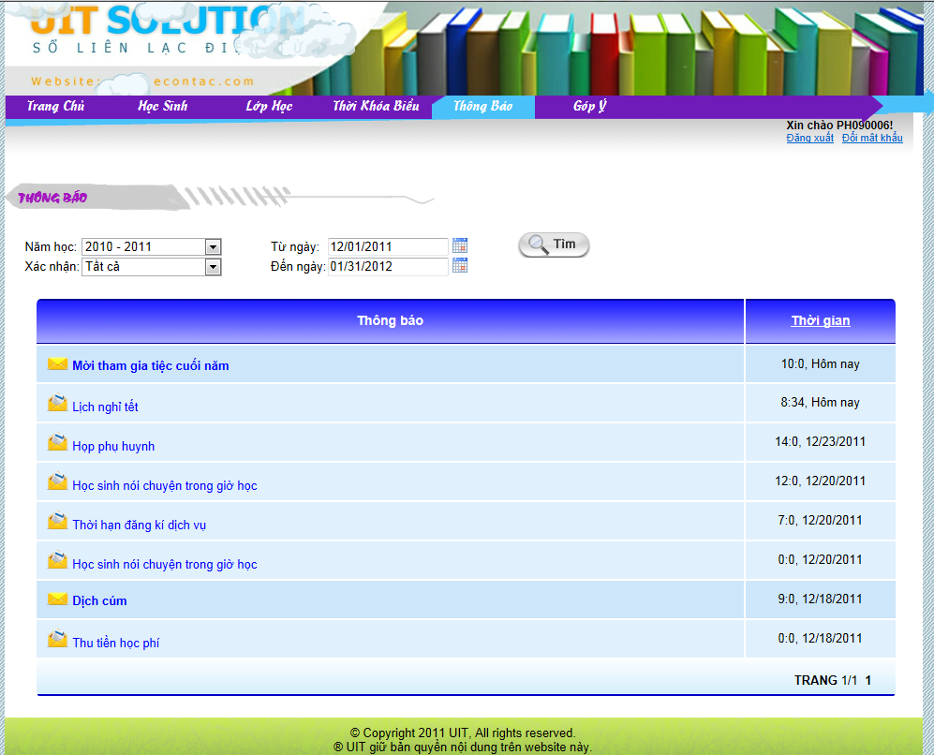
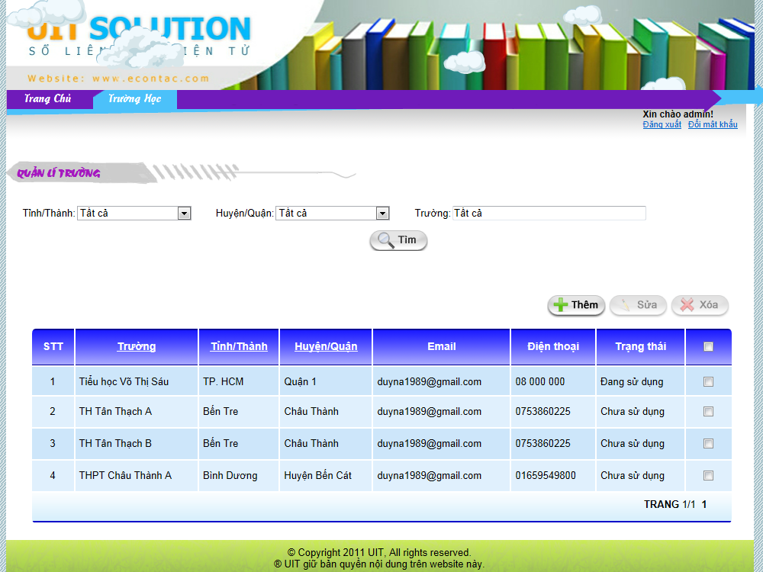
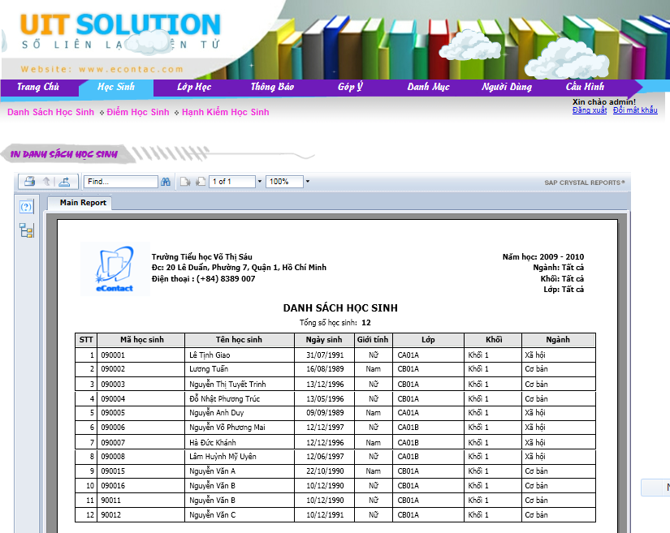
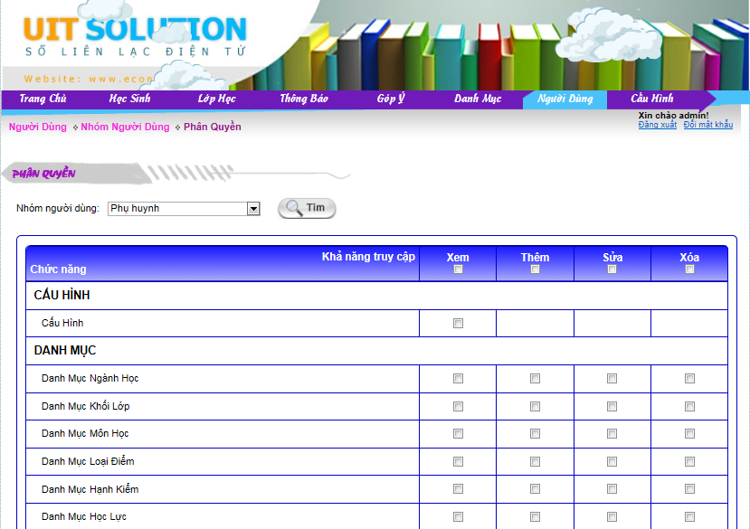
4. Ứng dụng sổ liên lạc trực tuyến (tt)

Slide 20

4. Ứng dụng sổ liên lạc điện tử
Phụ huynh:
Xem thông báo từ phía nhà trường
Xem thông tin hạnh kiểm & kết quả học tập của con em
Xem & phản hồi các lời nhắn khẩn
Kiểm tra & xác nhận các ngày nghỉ học
Góp ý với nhà trường
Nhận Email
Giáo viên:
Quản lý thông tin & hạnh kiểm học sinh
Quản lý ngày nghỉ học
Quản lý thông báo và lời nhắn khẩn với phụ huynh
Quản lý điểm cho học sinh ( Giáo viên bộ môn).

Slide 21

4. Ứng dụng sổ liên lạc điện tử
Quản trị:
Quản lý danh mục
Quản lý người dùng, nhóm người dùng
Phân quyền người dùng
Quản lý thời khóa biểu
Quản lý lớp học
Quản lý thông báo

Slide 22
5. Hiện thực hệ thống
Công cụ phát triển: Visual Studio 2010.
Trình quản lý cơ sở dữ liệu: Microsoft SQL Server 2008.
Ngôn ngữ phát triển: ASP.NET/C#.
Môi trường ứng dụng: Web Application.
Công nghệ: Điện toán đám mây.
Quản lý code: Tortoise SVN.
Quy trình phát triển ứng dụng: WaterFall.

Slide 23

6. Kết luận và hướng phát triển
Đáp ứng được cơ bản các nghiệp vụ.
Thúc đẩy sự trao đổi thông tin giữa nhà trường và phụ huynh, cập nhật và theo dõi thông tin 24/24.
Tiết kiệm được chi phí cho các trường học.
Thông báo kết quả qua Email.
Hướng phát triển:
Phát triển hệ thống tra cứu và nhận kết quả bằng SMS.
Triển khai phiên bản dành cho người dùng di động.

Slide 24
THE END

